Slide 1

Районное методическое объединение преподавателей – организаторов ОБЗР
17 декабря 2025 г.
Итоги районного этапа ВсОШ по ОБЗР в 2025-2026 учебном году.
Подготовка к первичной постановке на воинский учет в 2026 учебном году
Информационно-методический центр Приморского района Санкт-Петербурга

Slide 2

Официальная группа РМО
Приморского района по ОБЗР
https://max.ru/join/dWwTrSUceUe9csirkHKQtfSxe8E4QyNTolp_IhZvhCc
Вся информация будет размещена ТОЛЬКО в этой группе!
Все остальные группы будут удалены.

Slide 3
Анализ районного тура ВсОШ по ОБЗР
Класс | Приглашено | Участвовало (теория/практика) | Победителей | Призеров | Приглашено на региональный этап
7 класс | 43 | 33/25 | 2 | 14 | -
8 класс | 52 | 31/26 | 2 | 13 | -
9 класс | 108 | 85/57 | 7 | 29 | 15
10 класс | 127 | 88/61 | 8 | 30 | 20
11 класс | 87 | 46/32 | 3 | 17 | 15

Slide 4
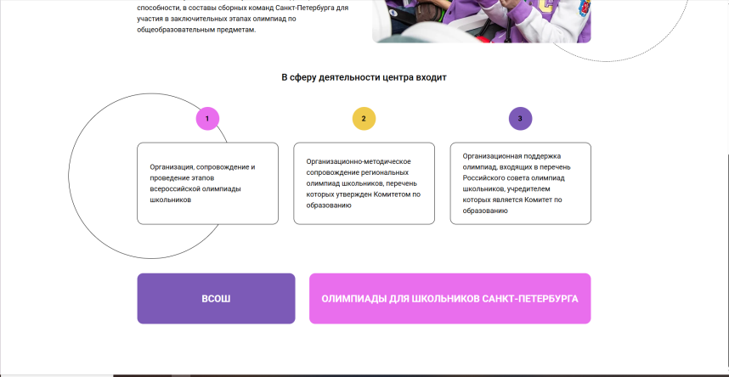
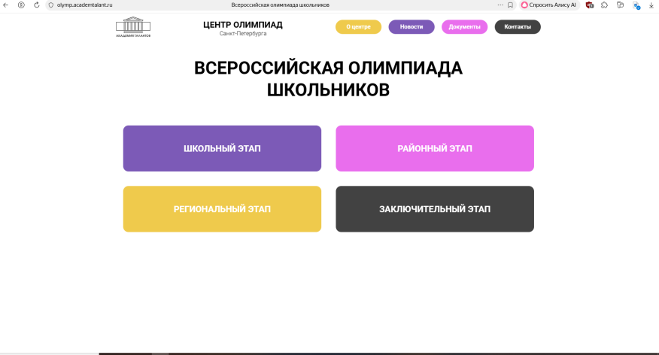
Региональный этап ВсОШ по ОБЗР
https://olymp.academtalant.ru/
Вся информационная поддержка на сайте Академии талантов

Slide 5
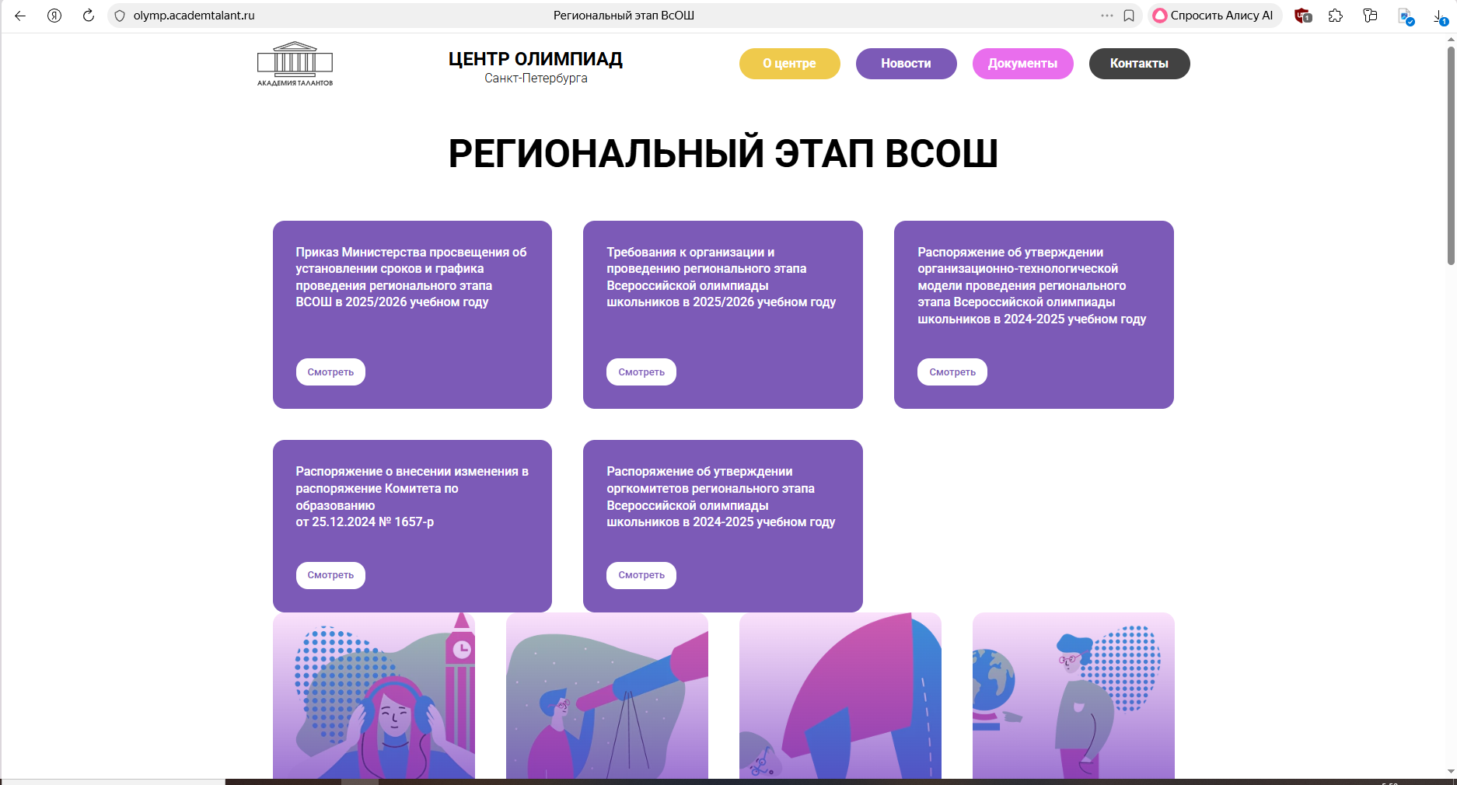

Slide 6
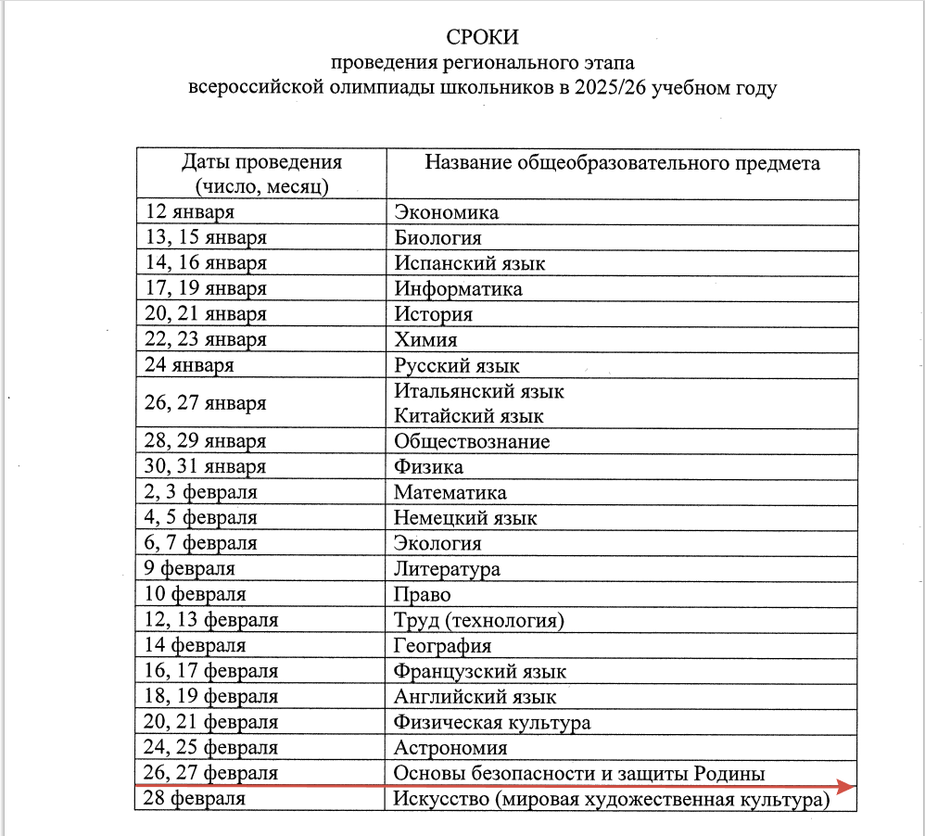
Региональный этап ВсОШ по ОБЗР

Slide 7
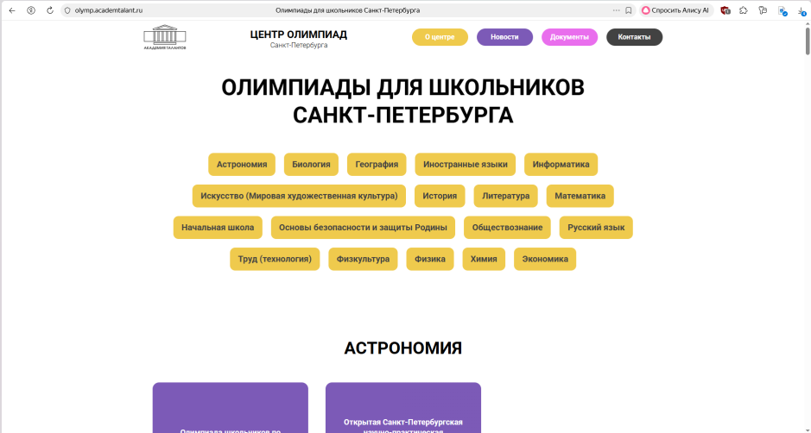
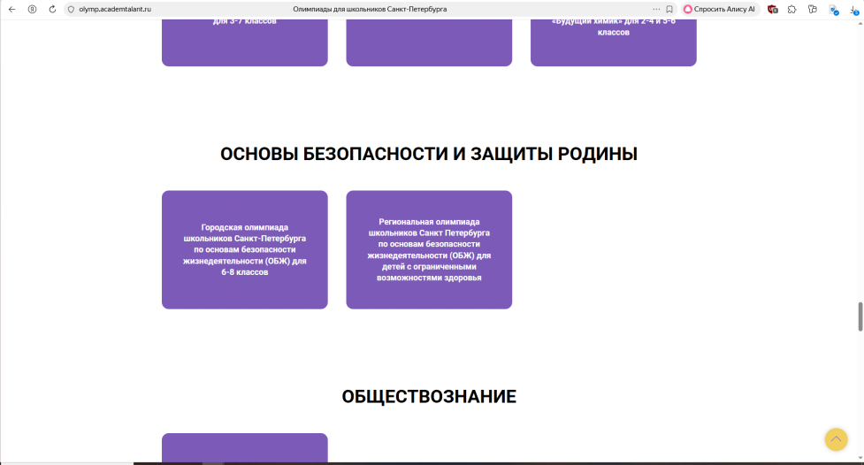
Региональная олимпиада школьников Санкт-Петербурга
по ОБЖ для 6-8 классов
https://olymp.academtalant.ru/regobj
11 марта 2026 года

Slide 8
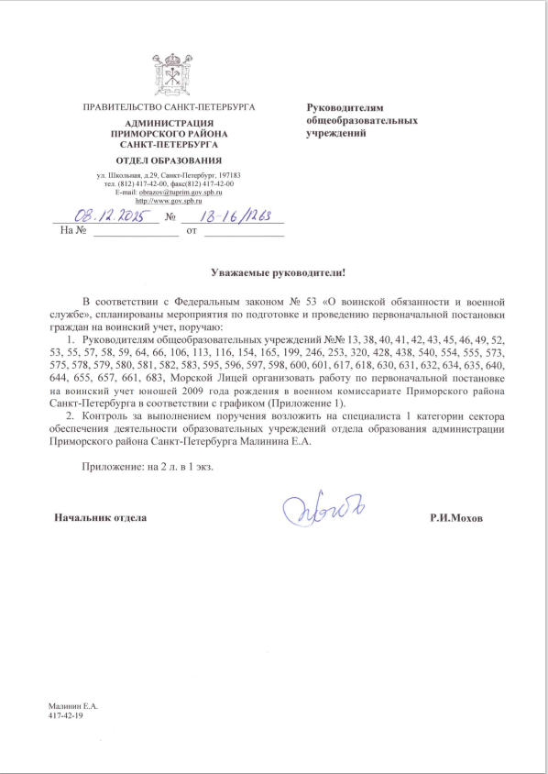
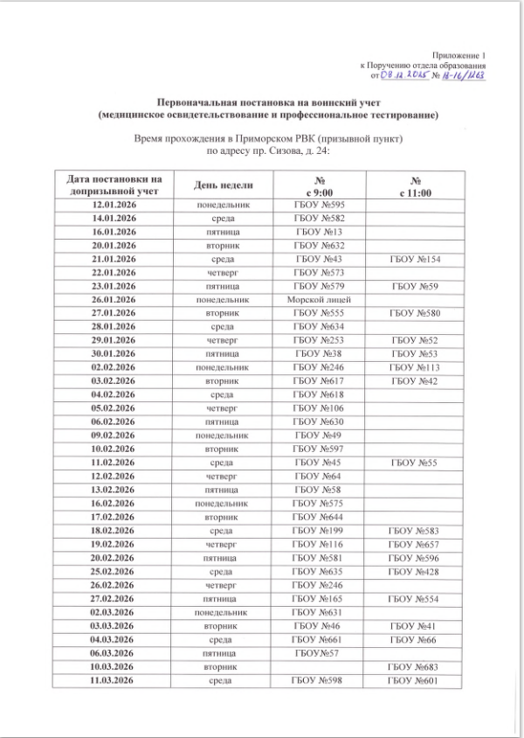
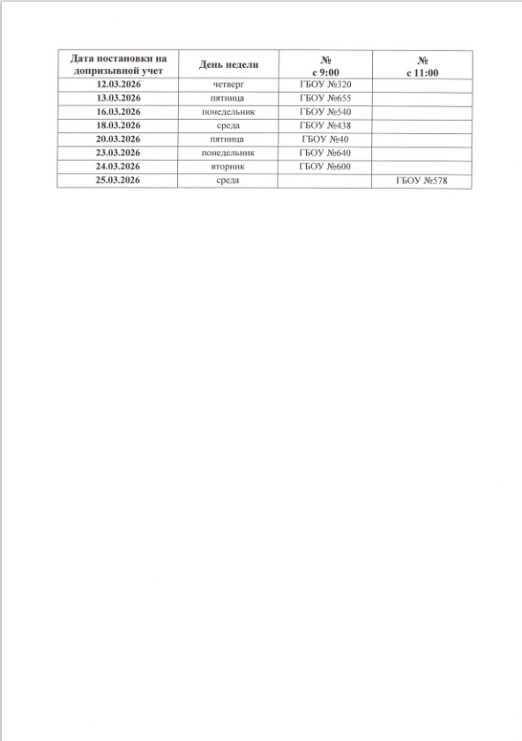
Первичная постановка на воинский учет

Slide 9
Подготовка к учебным сборам
Приказ по ОУ (содержит: формы проведения; ФИО ответственного, расписание занятий).
список юношей (Приложение N 3 к Инструкции (п. 31).
3. Учебно-тематический план (Приложение N 6 к Инструкции (п. 44).
4. Расчет часов по предметам обучения (Приложение N 5 к Инструкции (п. 44)
5. Медицинский допуск до практических занятий.
6. Оценочная ведомость (учитываем Приложение N 9 к Инструкции (п. 53).
7. Отчет о проведении учебных сборов (содержит: количество юношей, подлежащих прохождению, количество юношей прошедших сборы, количество юношей освобожденных от практических занятий по состоянию здоровья, итоговое количество «5», «4», «3», «2», «н/а».
Копии отчетов могут быть запрошены прокураторой).
Формы документов: https://normativ.kontur.ru/document?moduleId=1&documentId=154050&ysclid=mj9hepuskr632457082#h478

Slide 10
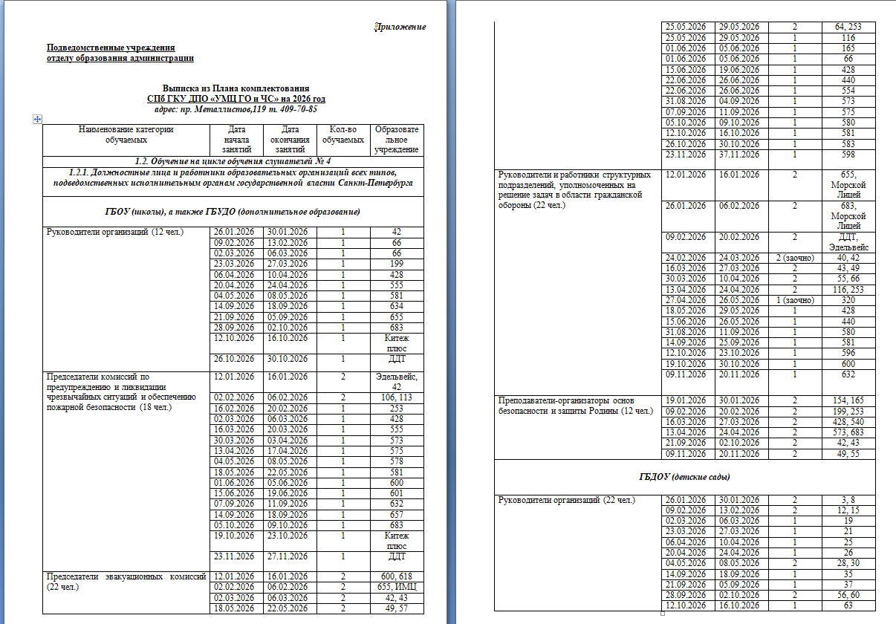
Обучение в области ГО
https://cloud.mail.ru/public/DgZ4/rfYCLQ2Sq

Slide 11
СПАСИБО ЗА ВНИМАНИЕ

